Slide 1


Informática I
contact
content
fechas
temas
grades
curso
Semestre Agosto-Diciembre 2021
Prepa Tec Campus Eugenio Garza Lagüera

Slide 2
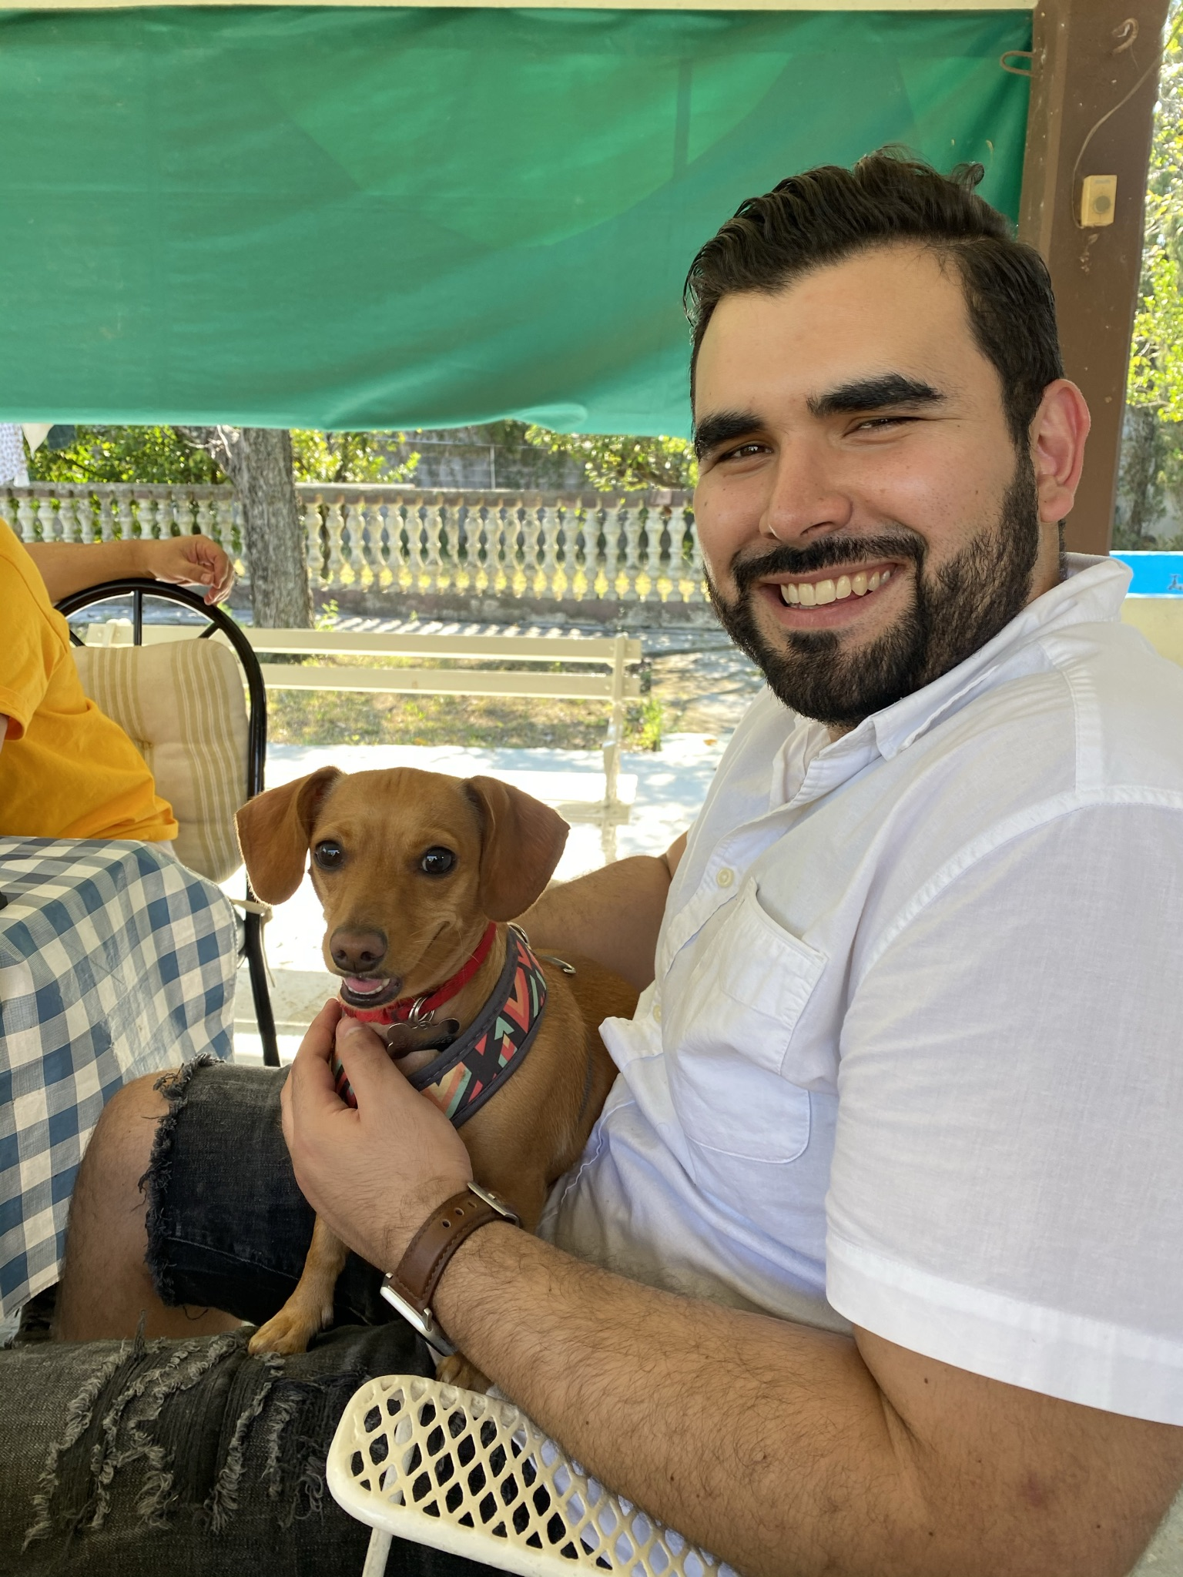









OMAR ACOSTA
omardil@tec.mx
Informática I
contact
temas
content
fechas
grades
curso
Notes:
¿Por qué se inscribieron al curso?
¿Qué es lo que esperan aprender?
¿Qué les han platicado de la clase?

Slide 3
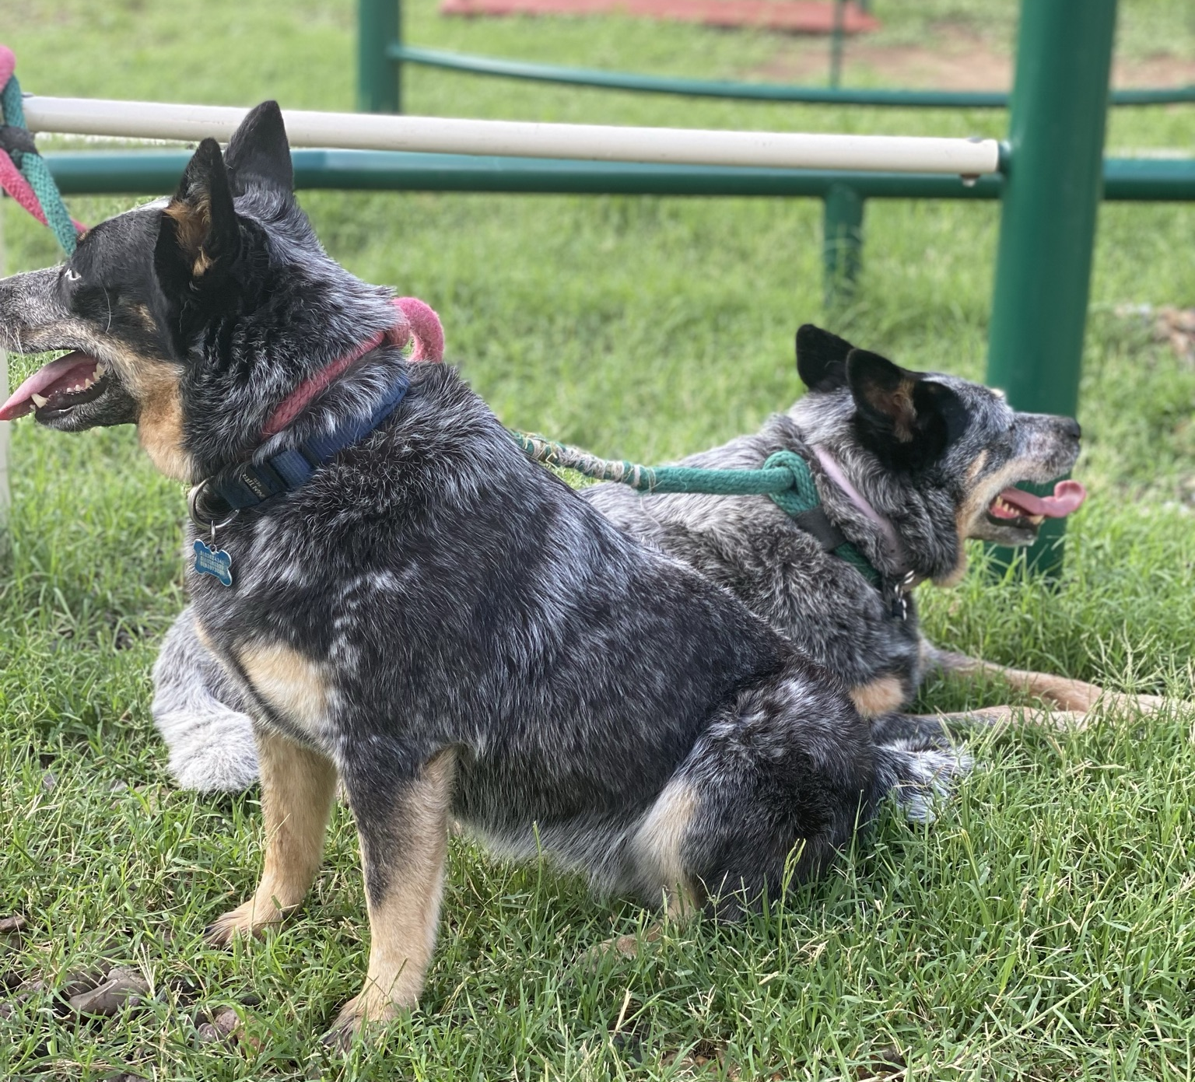
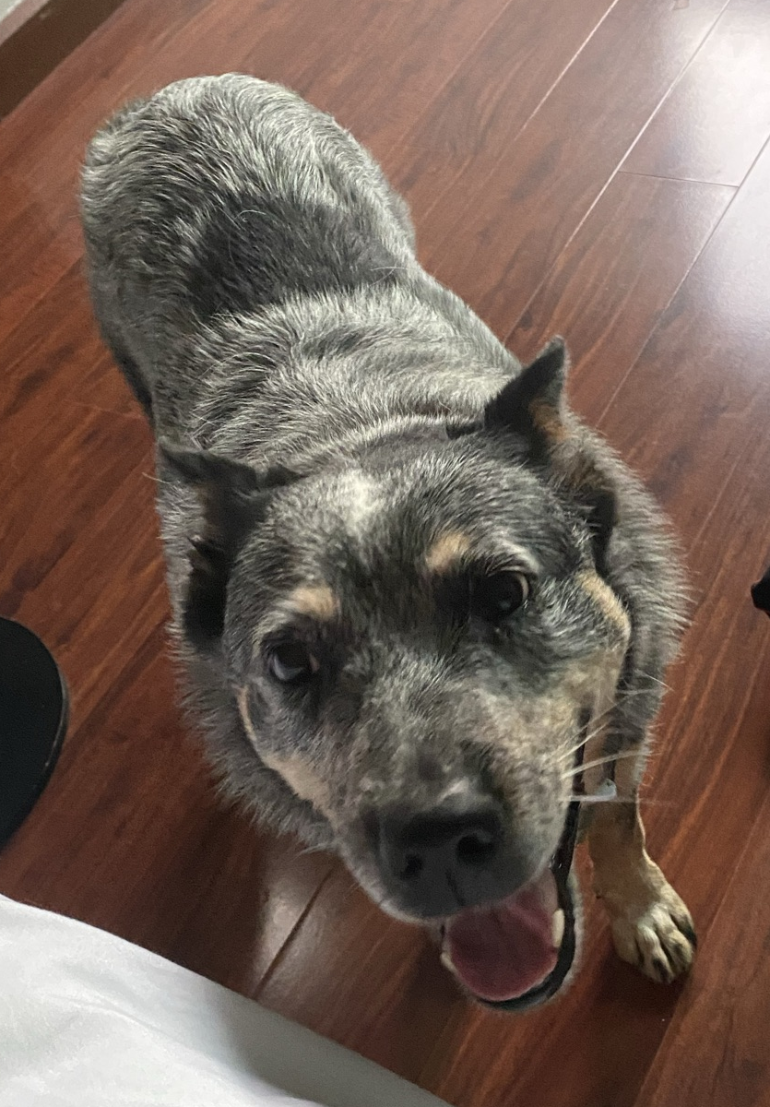
contact
temas
content
fechas
grades
curso
Notes:
¿Por qué se inscribieron al curso?
¿Qué es lo que esperan aprender?
¿Qué les han platicado de la clase?

Slide 4



Clase HPRS
Presencial 50%
contact
temas
content
curso
fechas
grades
Remoto 50%

Slide 5



1
2
3
Comprender el mundo digital
¿Cómo funcionan los dispositivos y sistemas con los que interactuamos diariamente?
Desarrollar pensamiento lógico
¿Cómo podemos convertir un problema de la vida diaria en una solución informática?
Aprender a programar
¿Cómo puedo construir mis propios sistemas?
content
contact
fechas
temas
grades
curso

Slide 6
Calificación Parcial
Actividades | 30%
Quizzes | 10%
Examen Parcial | 50%
Avance de Proyecto | 10%
contact
content
fechas
temas
grades
curso
Calificación Final
1er Parcial | 25%
2ndo Parcial | 35%
Proyecto Final | 12%
Examen Final | 28%

Slide 7
1
2
Componentes de una Computadora
Algoritmos y diagramas de flujo
2
Operadores, condiciones y ciclos
1
Representación de información
1
Intro al software
contact
temas
content
fechas
grades
curso
2
3
1
Arreglos y métodos
Operadores boleanos
Introducción a Java

Slide 8


Jueves 16 de Septiembre
Lunes 15 de Noviembre
Examen 1er Parcial
15 de Septiembre
contact
fechas
content
temas
grades
curso
Examen 2ndo Parcial
27 de Octubre
Miércoles 24 de Noviembre
Último día de clases
Martes 7 de diciembre
Último día de examenes

Slide 9






https://discord.gg/QRy9DZje
experiencia21.tec.mx/
ID: 975 765 5185
contact
content
fechas
temas
grades
curso
asesorías con previa cita
omardil@tec.mx
github.com/OMardil

Slide 10
